Slide 1

Škola | ZŠ Třeboň, Sokolská 296, 379 01 Třeboň
Autor | Mgr. Jaroslav Bartl
Číslo | VY_32_Inovace_3279
Název | Jednotky-délka, hmotnost, objem, čas
Téma hodiny | Jednotky délky, hmotnosti, objemu, času
Předmět | Matematika
Ročník/y/ | 4.
Anotace | Materiál obsahuje opakování jednotek délky, hmotnosti, objemu a času.
Očekávaný výstup | Sbírá a třídí data, dokáže měřit a vážit, doplňuje tabulku s jednotkami délky, hmotnosti, objemu a času.
Druh učebního materiálu | Prezentace

Slide 2

Jednotky:
délka, hmotnost, objem, čas

Slide 3
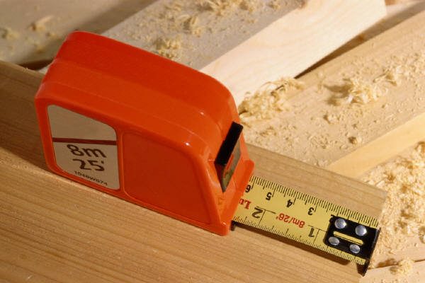
Jednotky délky
1 km = 1 000 m
1 m = 10 dm = 100 cm = 1 000 mm
1 dm = 10 cm = 100 mm
1 cm = 10 mm

Slide 4
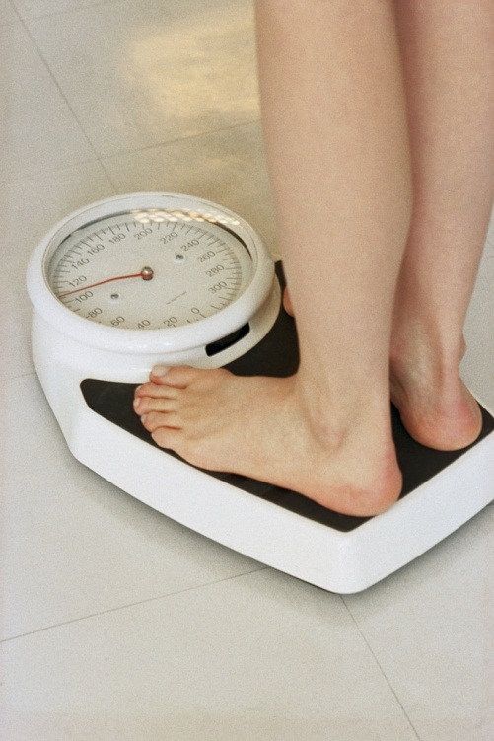
Jednotky hmotnosti
1 t = 1 000 kg
1 kg = 1 000 g

Slide 5
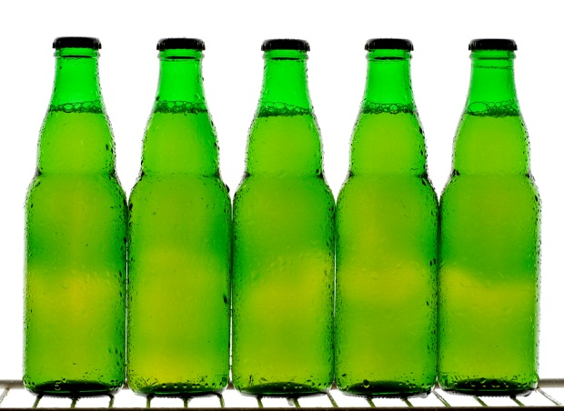

Jednotky objemu
1 hl = 100 l
1 l = 1 000 ml

Slide 6

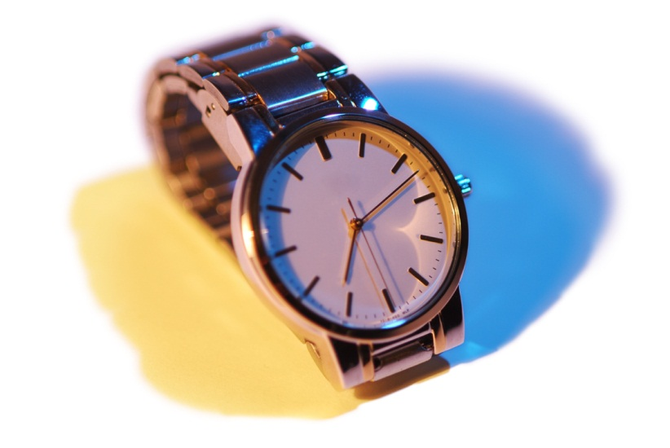

Jednotky času
1 h = 60 min = 3 600 s
1 min = 60 s
1 den = 24 hodin

Slide 7
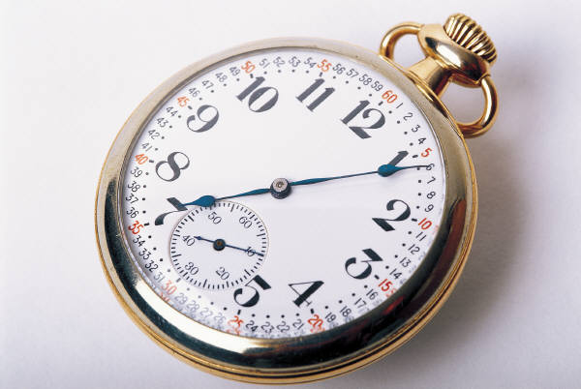
délka hmotnost
objem čas
Přiřaďte.
354 cm
23 l
6:45
47 g

Slide 8
Soutěž „Nejlepší odhad“
Odhadněte:
délka třídy
šířka třídy
délka lavice
šířka lavice
hmotnost aktovky
hmotnost knihy
hmotnost učitele/učitelky

Slide 9

Soutěž „Nejlepší odhad“
Odhadněte:
délka třídy
šířka třídy
délka lavice
šířka lavice
hmotnost aktovky
hmotnost knihy
hmotnost učitele/učitelky
vyhodnocení
měříme
vážíme

Slide 10
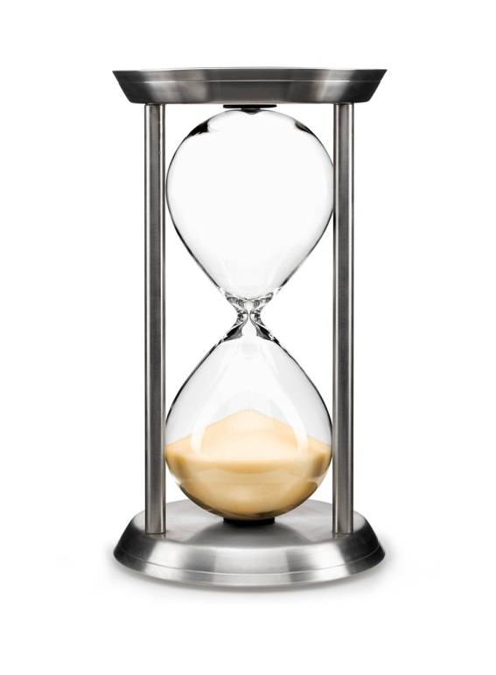
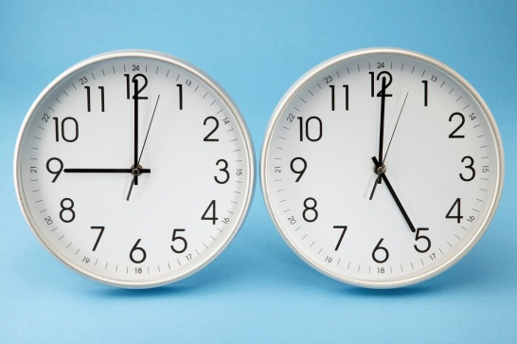
Zakroužkujte jednotky:
délky
hmotnosti
objemu
času
centimetr, decimetr, minuta, tuna, metr, hodina,
kilometr, hektolitr, milimetr, sekunda, gram,
litr, kilogram

Slide 11
Zakroužkujte jednotky:
délky
hmotnosti
objemu
času
centimetr, decimetr, minuta, tuna, metr, hodina,
kilometr, hektolitr, milimetr, sekunda, gram,
litr, kilogram
kontrola

Slide 12
Doplňte – převeďte.
3 m 54 cm | cm | 86 min | h min | 120 dm | m
3 kg 200 g | g | 9 000 l | hl | 6 050 g | kg g
3 hl 10 l | l | 360 s | min | 10 t | kg
8 000 m | km | 9 kg | g | 1 h 55 min | min
7 kg 70 g | g | 3 m 6 cm | cm | 100 l | hl
1 h | s | 70 cm | mm | 90 cm | dm

Slide 13
Doplňte – převeďte.
kontrola
3 m 54 cm | 354 cm | 86 min | 1 h 26 min | 120 dm | 12 m
3 kg 200 g | 3 200 g | 9 000 l | 90 hl | 6 050 g | 6 kg 50 g
3 hl 10 l | 310 l | 360 s | 6 min | 10 t | 10 000 kg
8 000 m | 8 km | 9 kg | 9 000 g | 1 h 55 min | 115 min
7 kg 70 g | 7 070 g | 3 m 6 cm | 306 cm | 100 l | 1 hl
1 h | 3 600 s | 70 cm | 700 mm | 90 cm | 9 dm

Slide 14
Slovní úloha.
Police unese 25 kg. Můžete na ni dát 14 stejných
knížek, když každá váží 1 500 g?

Slide 15
kontrola
Slovní úloha.
Police unese 25 kg. Můžete na ni dát 14 stejných
knížek, když každá váží 1 500 g?
14 . 1 500 = 21 000 g = 21 kg
Ano.

Slide 16
ZOO
600 kg
500 kg
5 t
250 kg
Zvířata je potřeba přepravit do nové ZOO „Ráj zvířat“.
Auto na přepravu má nosnost 10 t. Kolik kterých zvířat
auto uveze?
Kombinujte různá zvířata v různém počtu.

Slide 17
Použité zdroje:
archiv autora
www.office.microsoft.com

